Slide 1
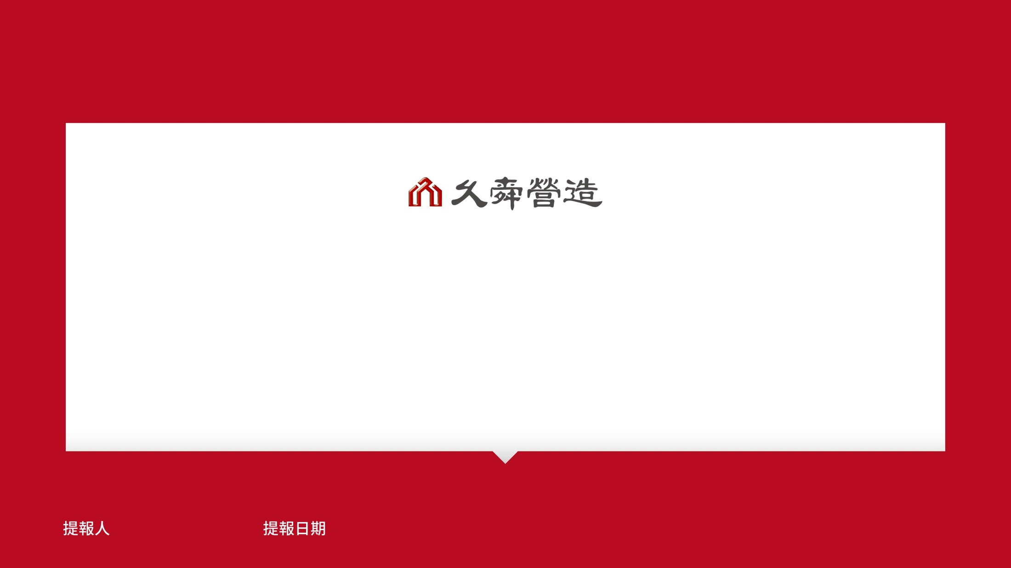

久舜營造股份有限公司

Slide 2


久舜營造產學合作獎助學金計畫簡介

Slide 3
大 綱
01
獎助學金計畫簡介
1
獎助對象_資格條件
2
資格條件
02
申請流程
1
獎學金申請流程
2
獎學金報名時程
03
企業簡介
1
企業事蹟
2
經營管理

Slide 4
獎助對象說明
1.國立臺北科技大學建築與都市設計系、土木工程系
2.國立中興大學土木工程學系
3.國立臺灣大學土木工程學系
4.國立宜蘭大學土木工程學系
5.國立臺灣科技大學營建工程系、建築系
6.中原大學建築學系
7.國立中央大學土木工程系
8.淡江大學土木工程學系
9.逢甲大學土木工程學系
10.國立交通大學土木工程學系
11.中國科技大學建築系
12.朝陽科技大學營建工程系、建築系建築組
13.國立雲林科技大學營建工程系
14.國立高雄科技大學營建工程系
15.華夏科技大學建築系
16.中華大學土木工程學系
17.中國文化大學建築及都市設計學系
18.國立金門大學建築學系
19.國立聯合大學建築系
20.國立高雄大學建築學系
21.國立嘉義大學景觀學系
大三在學學生
即將入學碩士班或
碩士班一年級在學學生

Slide 5
申請資格條件
申請資格
具有中華民國國籍者。
各校營建、建築、土木工程學系之目前在學三年級、即將入學或碩士班在學一年級學生。
    不得同時受領本校承辦之其他機構或團體所設置相同領受期間之獎學金。
家境清寒學生(優先錄取)
    具中低收或低收入戶證明者(政府機關發給當年度有效期間內之正式文件)。
操行成績最近一學期達80分或甲等以上。
且未受小過(含)以上處分者。
一般學生
操行成績最近一學期達80分或甲等以上。
且未受小過(含)以上處分者。

Slide 6

獎學金申請流程
  申請書（並經各班導師或專案研究指導教
  授推薦）
  自 傳
通訊報名
  家境清寒學生：需檢附中低收或低收入戶證明
  操行成績，最近一學期達80分或甲等以上
  且未受小過(含)以上處分
報名信箱：js375@jioushun.com.tw
報名資料寄送地址：
台北市內湖區新湖二路257號2樓
聯絡人員：
久舜營造獎學金作業小組 尤小姐
  聯絡電話:
  02-2796-5218 分機203
  學生證及身份證正反面影本各乙份
  各類優秀表現佐證影本
  （如：相關證照、得獎紀錄等）
簽約
複審
初審
公告錄取之學生
須完成「久舜營造
獎學金專案契約書」
之簽約手續，否則
視同放棄。
初審合格學生經久舜營造(股)複審後核定。
由學校進行書面審查。

Slide 7
獎學金報名時程
一、報名時間及方式：
1.109年01月10日前以採通訊報名及寄送申請文件(以郵戮為憑)，若有其他與營建相關作
品集也歡迎隨信附上。
2.通訊報名郵件帳號 js375@jioushun.com.tw
3.報名內容：請提供學校、年級、姓名及連絡電話。
4.報名文件郵寄至114台北市內湖區新湖二路257號2樓「久舜營造獎學金作業小組 收」 。
二、評選時間：預計109年01月13日~109年01月17日。。
三、通知錄取：預計109年02月03日~109年02月07日，將發文給貴校以及個別email通知錄取名單。
四、簽約暨頒獎日期：預計109/2/10~109/2/14
五、獎助金匯款時間：第一次學期獎學金預計於109年3月15日匯款。
第二次學期獎學金預計於109年9月15日匯款。
109年01月10日止
109年01月13日~
109年01月17日
109年02月03日~109年02月07日
2月中
報名
評選
通知錄取
頒獎

Slide 8
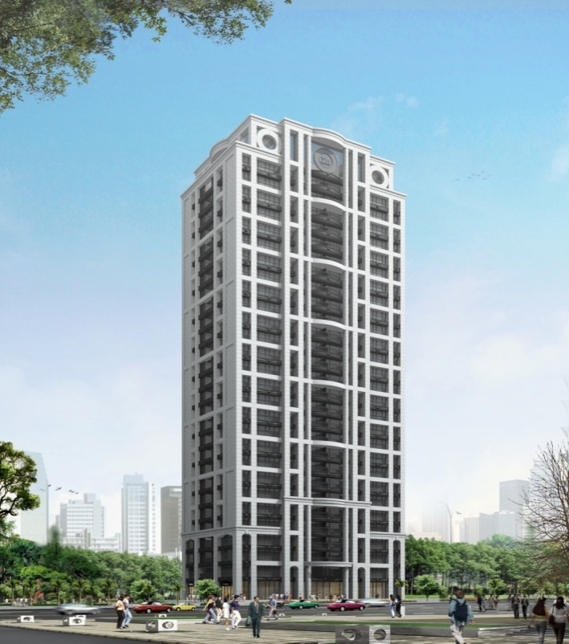
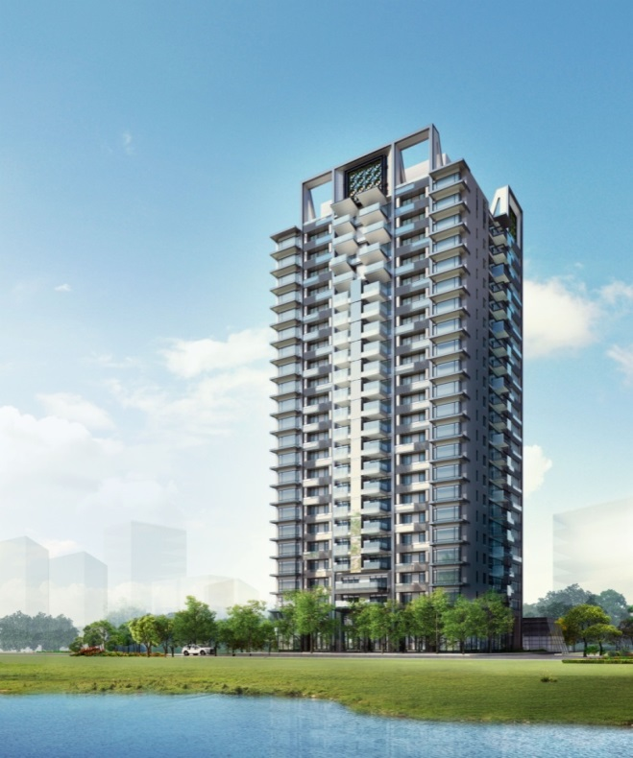
公司工程實績
2.新潤國庭苑
桃園縣中壢市高鐵北路
地上二十二樓、地下三樓
總計90戶
本案由涵碧樓建築大師-戴育澤建築師跨國擘劃
『經典建築的誕生，是結合建築設計者的理念與智慧、營建施工者的貫徹與堅持。』為桃園高鐵特區首屈一指之指標個案。
1.吉美建設行政段
新北市新店區
地上二十八樓、地下五樓
總計107戶
吉美建設新店中正路規劃建設SRC結構大樓,以「信義計劃豪宅再現,規格原版移植」。

Slide 9
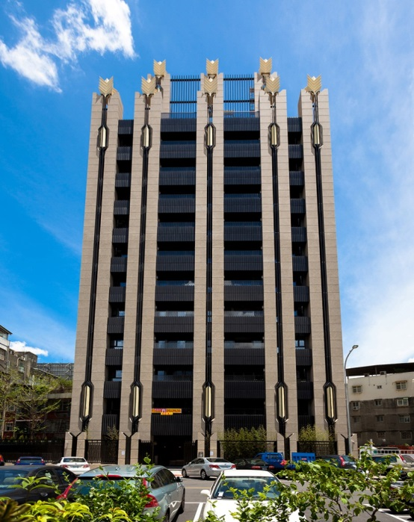
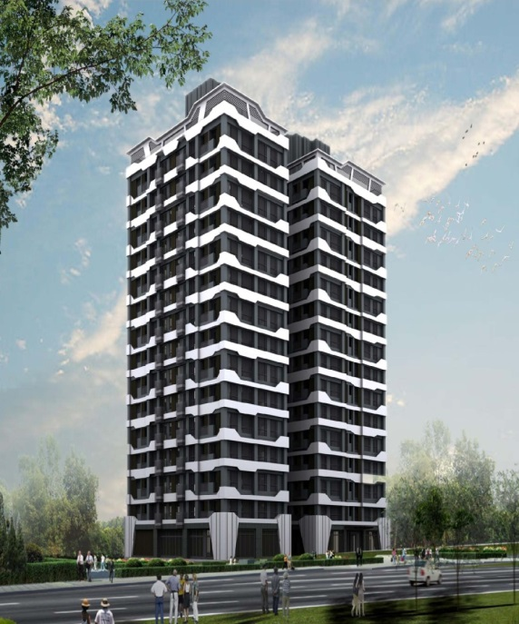
3.新潤峰采-陽光區
新北市淡水區淡金路二段
地上十五樓、地下四樓
總計156戶
新潤陽光區以格柵編織豪宅質感，現代化與個性兼具的設計風格，讓公設門廳呈現出精品設計酒店(Boutique Hotel)的精緻印象，整體空間為具有悠閒度假感的居家氛圍。
4.僑大興-官峰
台北市士林區褔志路120號旁
地下三樓、地上十二樓
100年10月01日開工
為僑大興建設於士林官邸旁之時代鉅作，特聘北市十大豪宅首席呂建勳建築師與豪宅結構專家-新構造工程顧問及日本營造專家-日本國土開發，世界級營建品質打造官邸登峰建築代表作。

Slide 10
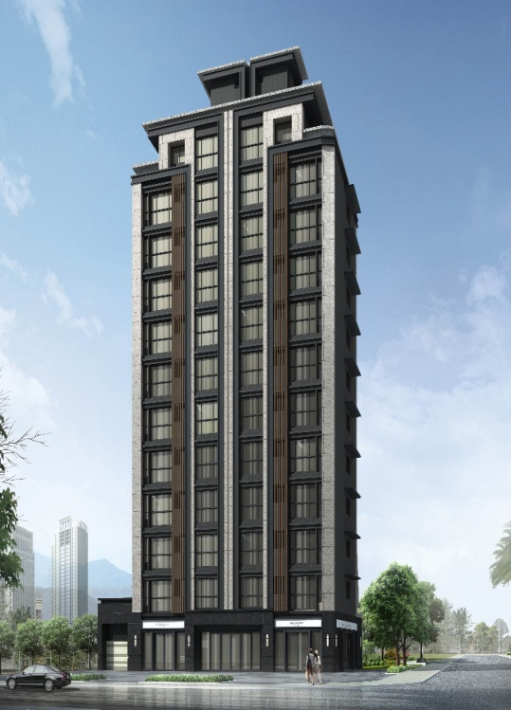
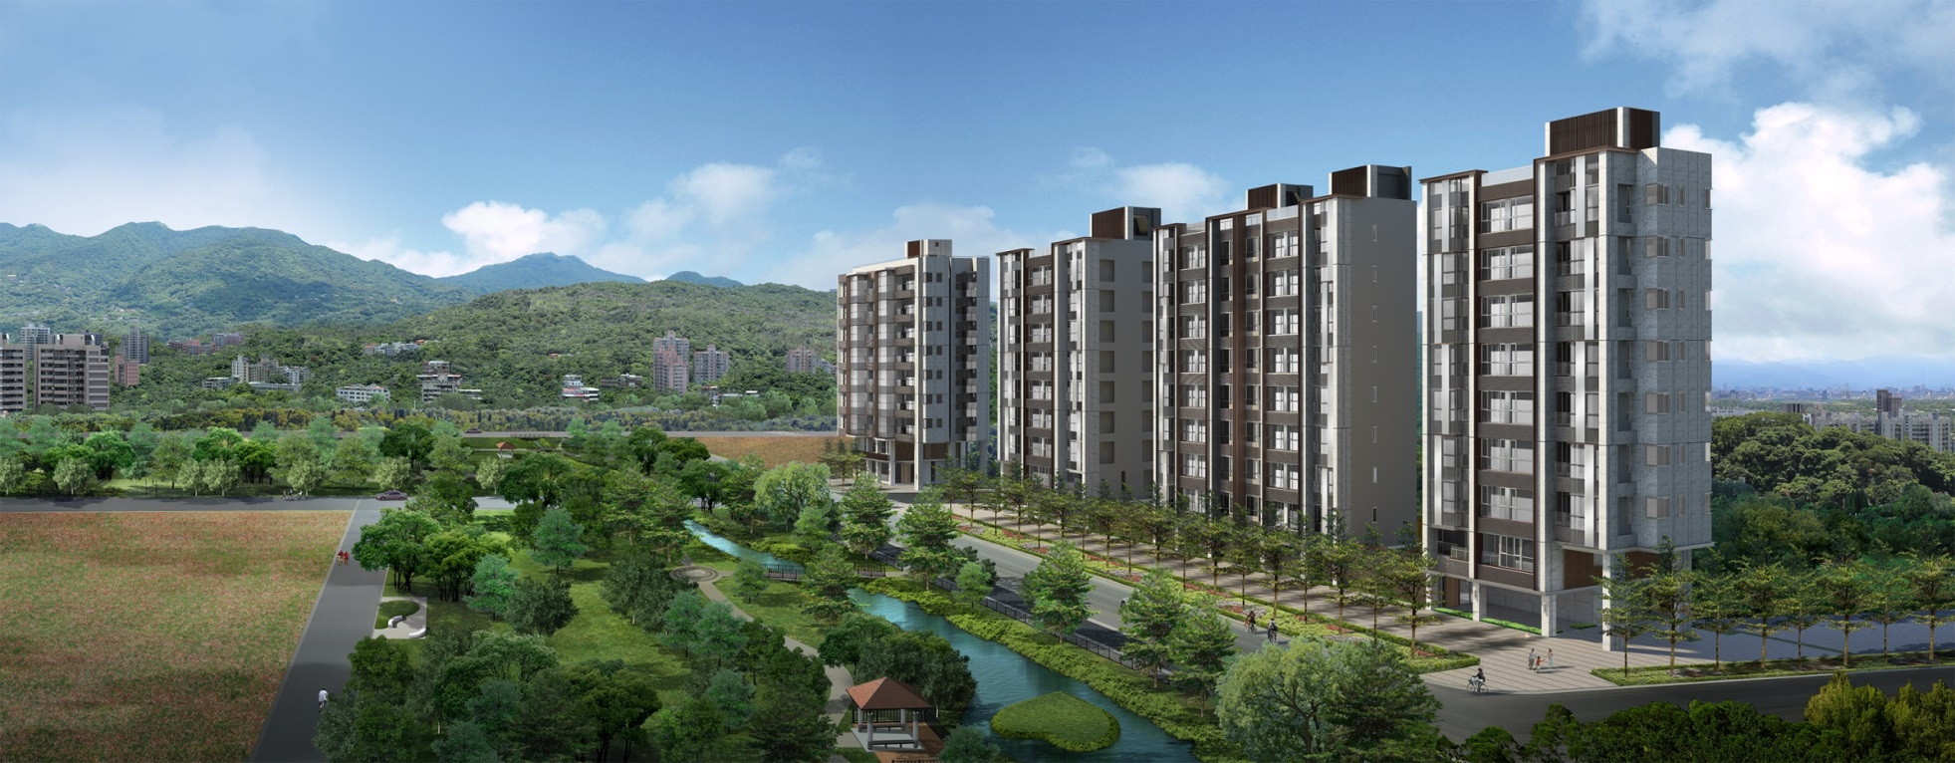
5.新莊副都心（自建）
5.新莊副都心（自建）
新北市新莊區榮華二路
地上十二樓、地下二樓
峰華採天際線建築的概念讓鋁板興隔柵搭配出線條層次，外觀正面搭配二種石材變化從基座延伸向上，讓建築的精神發揮到最完美。
6.宏盛得意山莊一、二期
台北市北投區三合路
地上九樓、地下三樓
春風區及微風區基地合計1085坪，共規劃99戶
此案規劃以「自然建築」為主軸，強調建物與環境互相結合。為符合綠建築規範，屋頂採德國拜鐵膜防水施工、外牆內側加入節能輕石板，並採Low-E複層雙強化玻璃，可降低室內溫度。

Slide 11
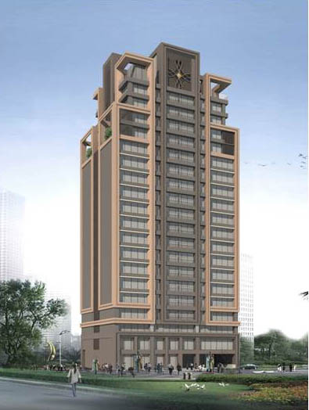
7.長耀挹品
新北市林口區文化三路二段 仁愛路二段路口
地上十八樓、地下四樓
雙語明星學區～輕鬆散步2分鐘，從台北輕鬆移居～林口美式生活，機場捷運、三井outlet、國賓影城，都在轉角。

Slide 12


優良企業形象及事蹟
企業形象
內政部營建署營造業評鑑_連續三年第一級
營建署對綜合營造業定期評鑑：
評鑑結果分為三級
專業技術研究發展
管理能力
財務狀況
組織規模
施工品質
工程實績
評鑑在營造業之功能: 營造業升等、承攬公共工程、評選優良營造業

Slide 13
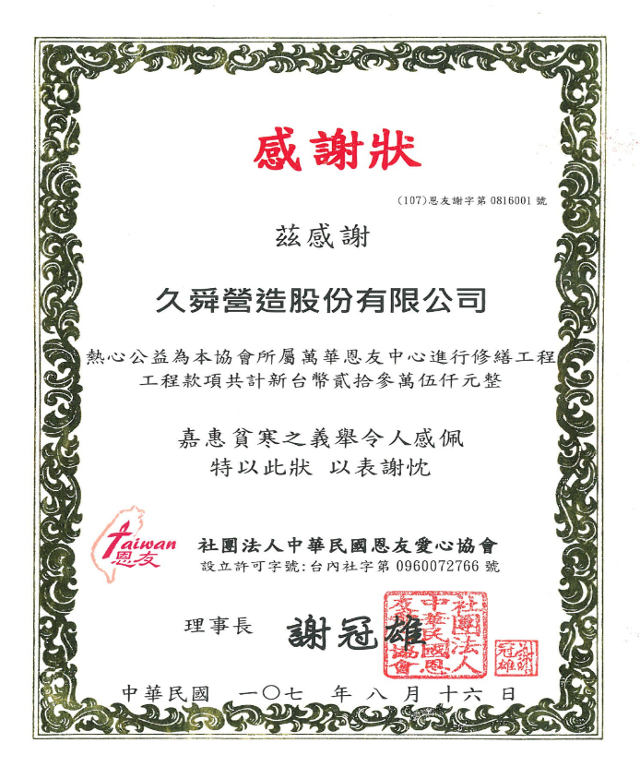
優良企業形象及事蹟
企業形象
公益修繕
對各公益團體廣為宣導公益修繕作業
每年提撥二百萬經費協助弱勢家庭、公益團體
進行營建修繕
完成修繕案：恩友愛心協會頒發感謝狀
進行中案：台北市社會局轉介士林區低收入戶田氏案家進行修繕
居住正義
協助弱勢
城市美學
市容更新
公益修繕
感謝狀

Slide 14

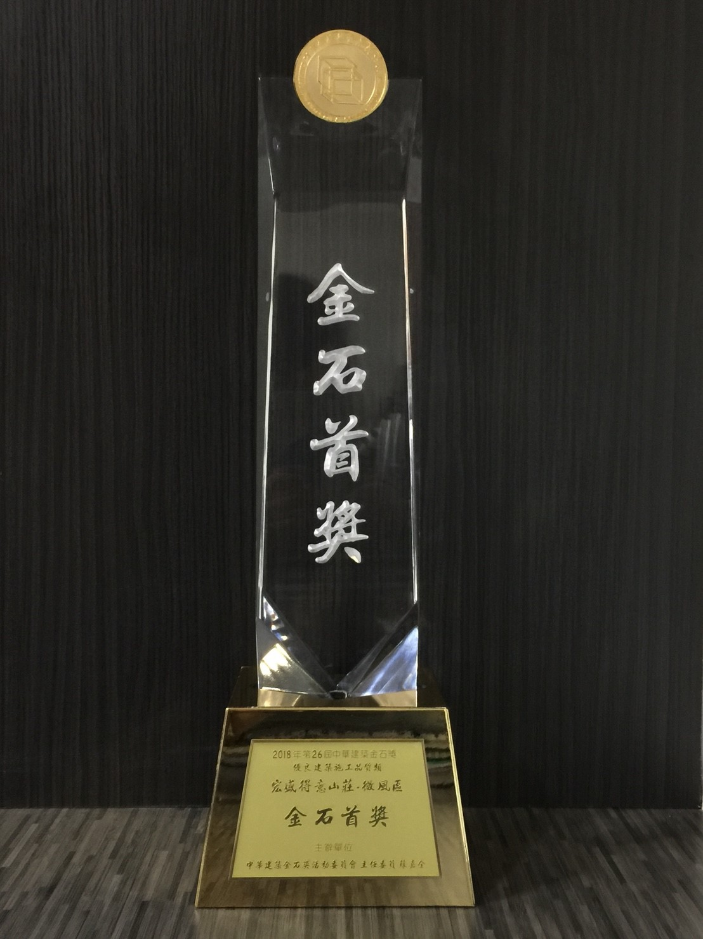


優良企業形象及事蹟
企業形象
第十七屆
金峰獎狀
認證標章獎座
認
證
標
章
獎
座
金炬水晶獎座
榮獲107年10月施工品質類
金石首獎

Slide 15
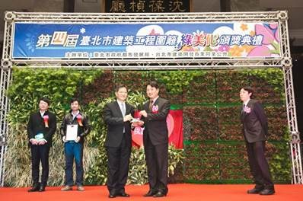
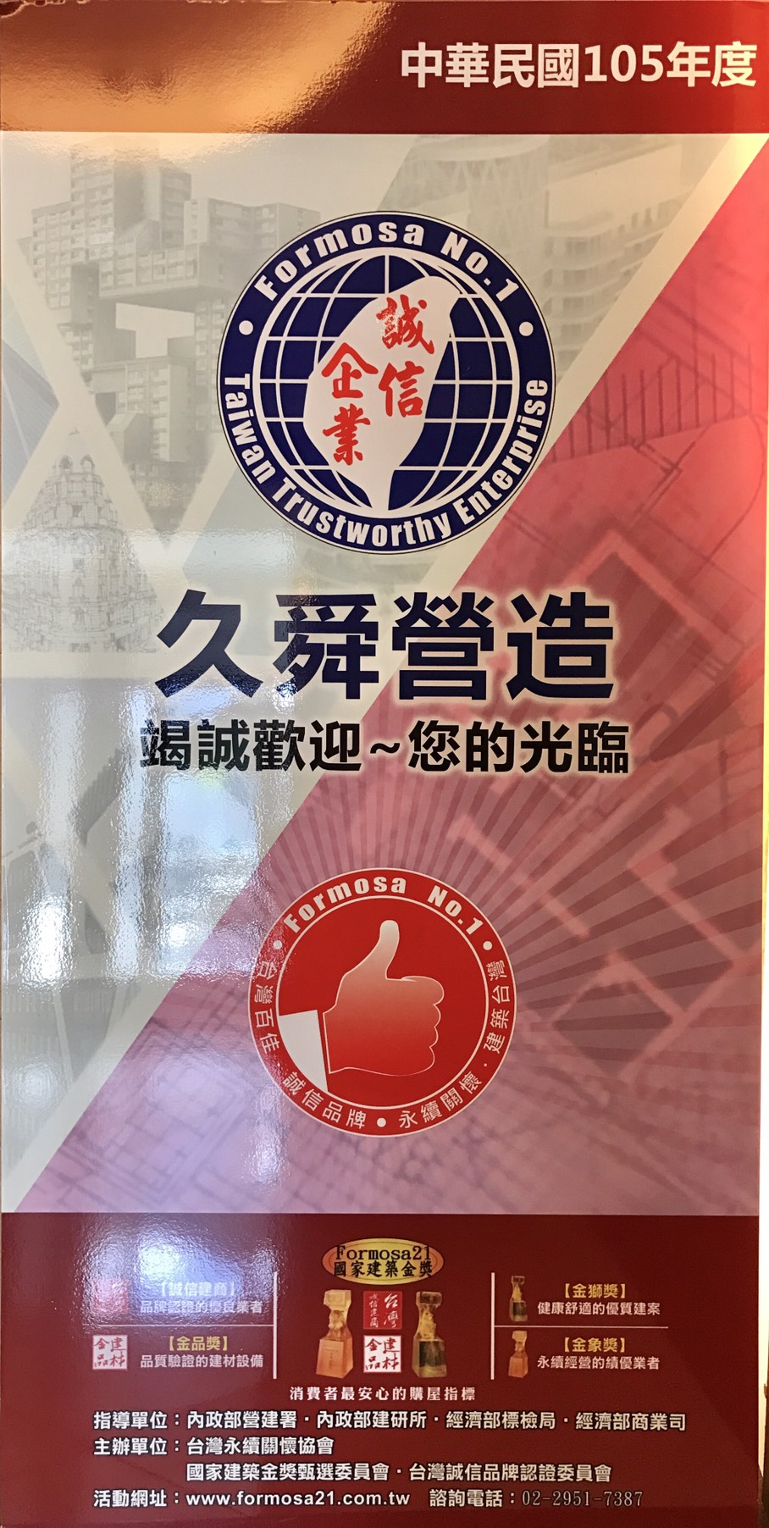
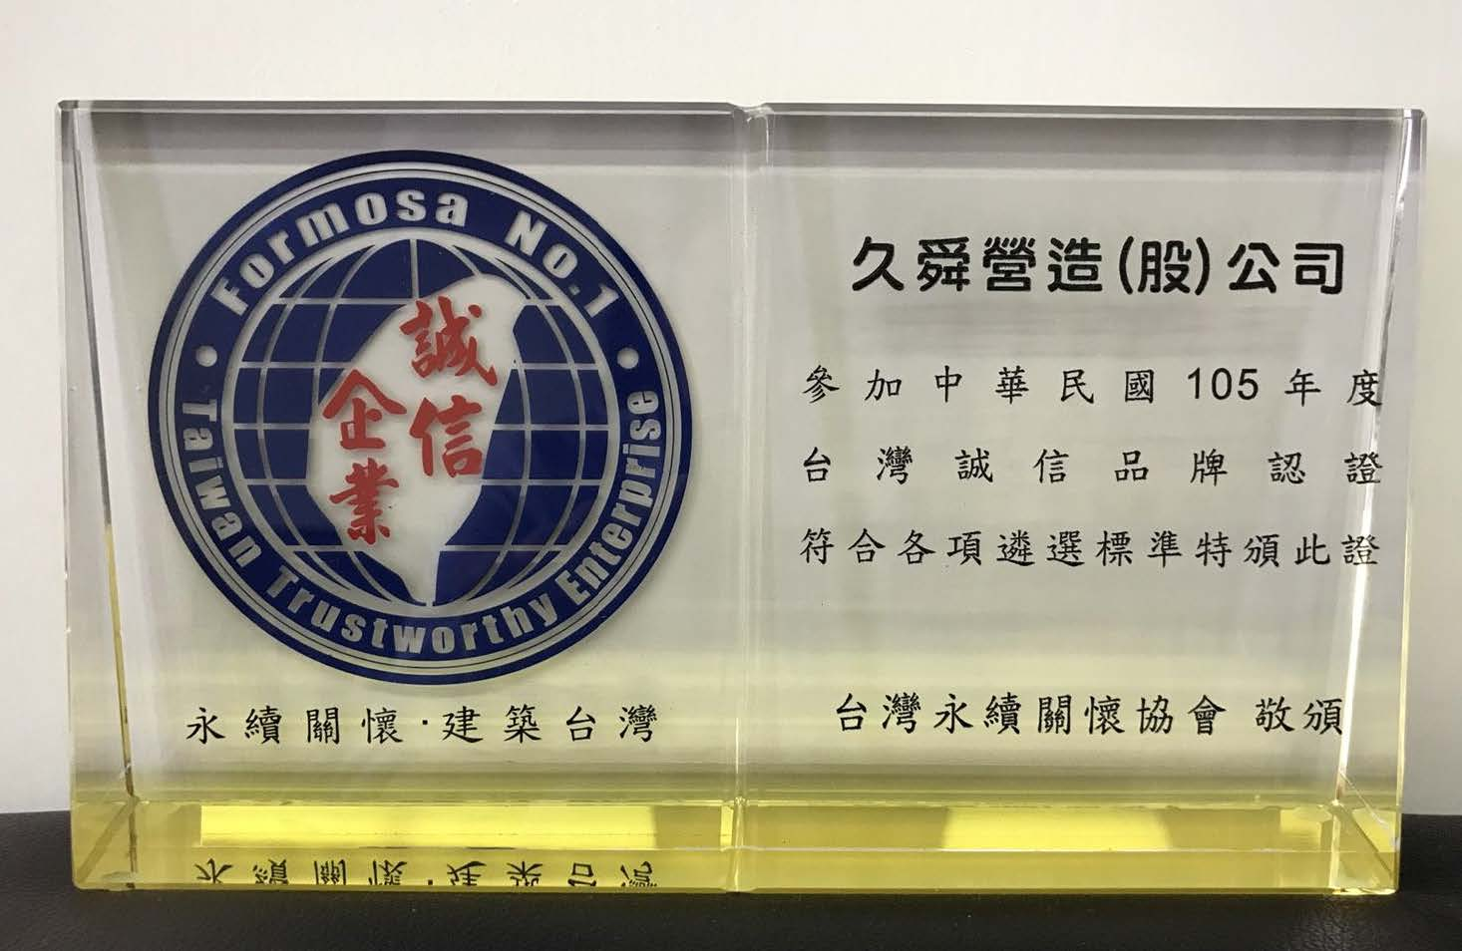
優良企業形象及事蹟
企業形象
101年度第四屆台北市建築工程綠化組優等獎
2016-10-17 久舜營造審核通過105年度第十八屆國家建商營造商認證標章通知函
誠信品牌_立牌
誠信品牌_獎座

Slide 16
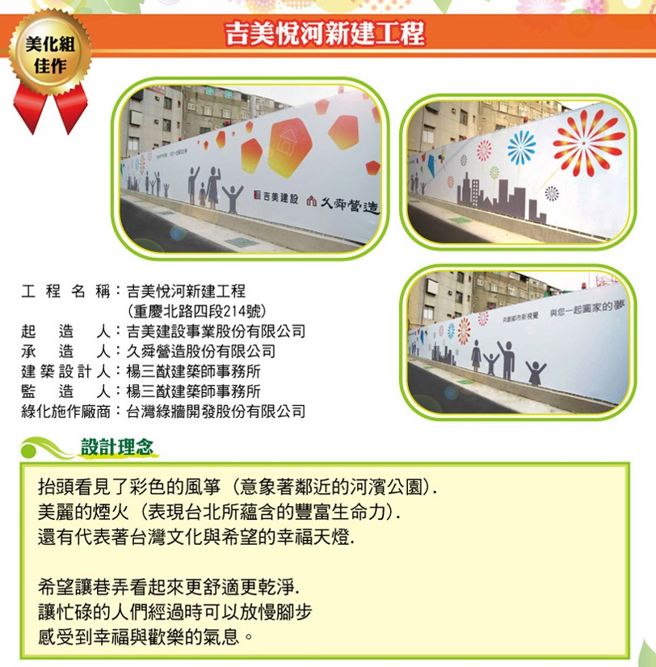


優良企業形象及事蹟
企業形象
第三屆台北市建築圍籬綠美化評選活動_美化組佳作

Slide 17

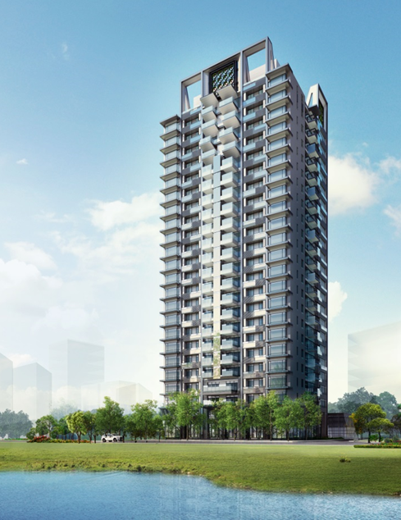
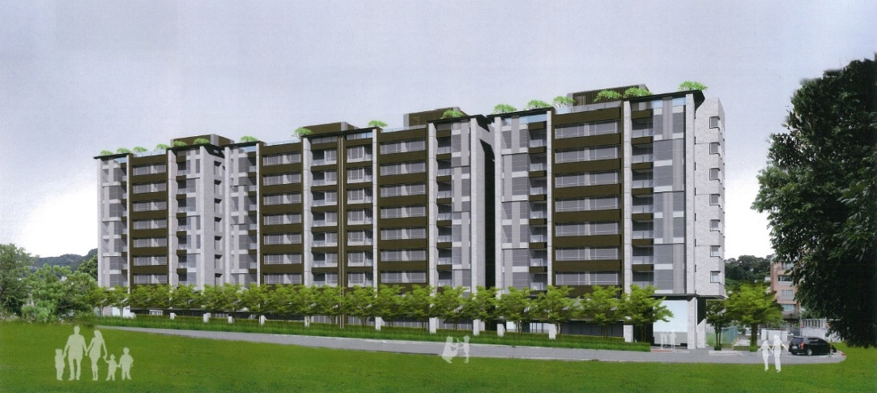
優良企業形象及事蹟
環保
綠建築設計_銀級
我國的綠建築係以台灣亞熱帶高溫高濕氣候特性，以符合國內建築物對生態、節能、減廢、健康之需求。利用 Low-E低輻射玻璃、牆壁加裝隔熱板、石材乾式工法，以及太陽能板與雨水蓄水池，讓整體建築符合EEWH的規範
宏盛一期/二期/國庭苑: 以生態、節能為主
Notes:
利用 Low-E低輻射玻璃、牆壁加裝隔熱板、石材乾式工法，以及太陽能板與雨水蓄水池，讓整體建築符合EEWH的規範

Slide 18
經營管理
管理制度_營運流程管理
工程生產流程管理
工法彙整
進度控制
成本管制
品質管制
施工規劃
施工過程
施工品質
成本結算
差異分析
檢討回饋
建立規範
營造經驗
預算編列
施工計畫
工料展開
採購發包
工程施工
執行預算
工序工法完整紀錄
安全衛生
環境保護
完工驗算

Slide 19
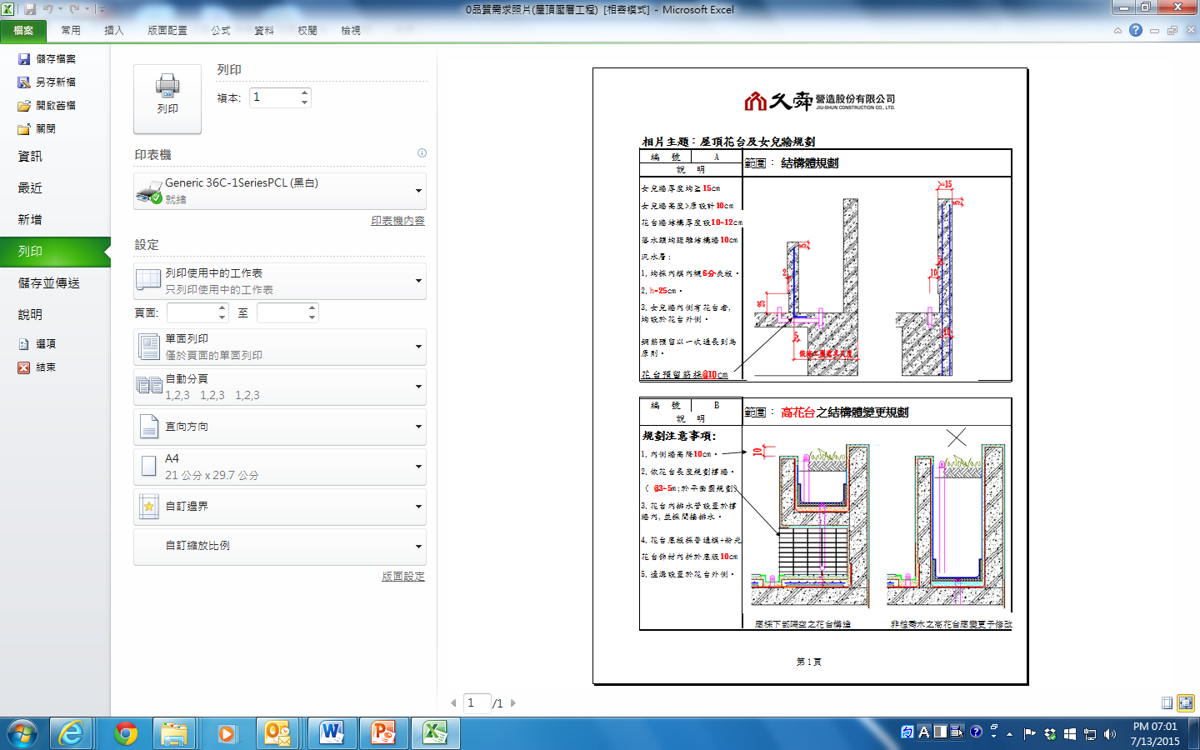
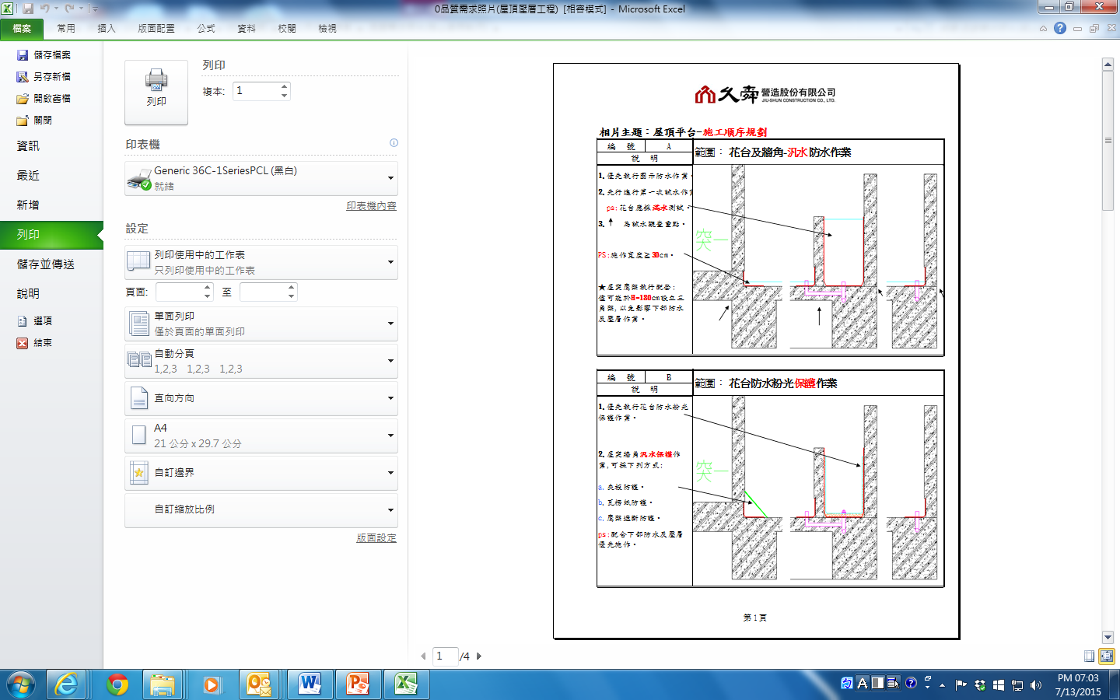
經營管理
管理制度_營運流程管理
工法傳承_標準作業規範
施工規劃
作業流程
注意事項
安全保護
品質標準

Slide 20
經營管理
管理制度_營運流程管理
工法彙整
施工規劃
基礎工程
裝修工程
機電工程
結構水電工程
雜項、景觀室裝工程
資料庫
建置
規劃設計、檢討調正、錯誤修正http://60.250.124.168/

Slide 21
經營管理
管理制度_行銷策略
市場經營
策略
擴大市佔率
委辦都更標竿
擴大接案種類
採用新工法及新建材 以環保及居住安全為訴求 提升建築品質
推動環保政策、綠建築、智慧宅技術
與知名建商構建指標性建案，提升公司市場品牌能見度
品牌經營
產業趨勢，建築住宅需求力道仍低
擴大接案類型，拓展廠辦、醫院、學校等非住宅建案
積極切入「防災型都更」
三年啟動12件委辦都更案，樹立營造業委辦都更之標竿
全方位的售後服務
技術提供及專業的建議
建案實績及合作履歷
網路行銷
社群經營

